Slide 1
시스템 프로그래밍 프로젝트 리눅스 명령어 구현

Slide 2
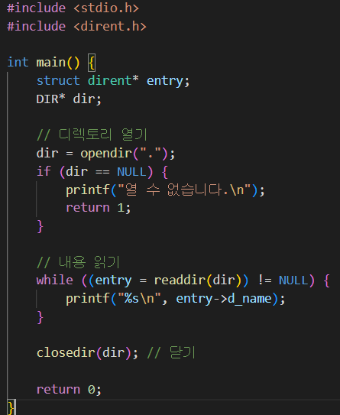
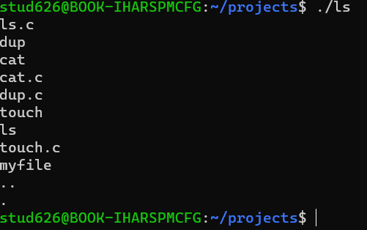
ls
현재 디렉토리의 파일 및 폴더 목록을 보여주는 명령어

Slide 3
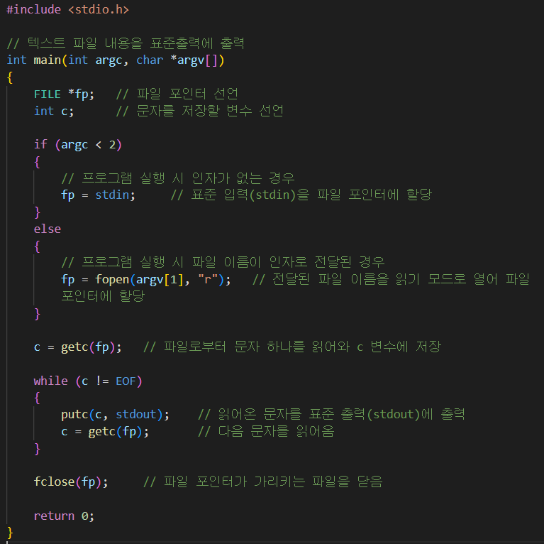
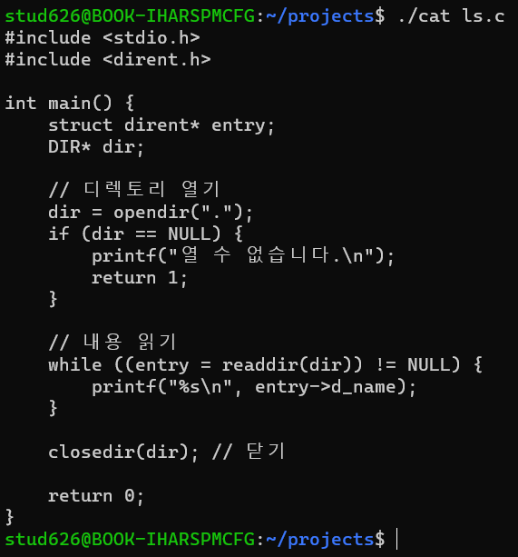
cat
파일 내용을 표시

Slide 4
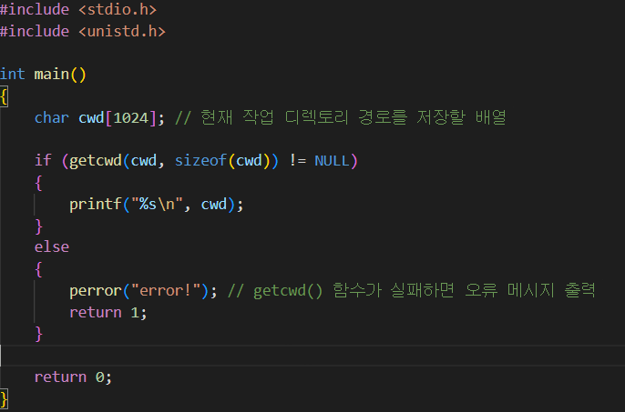
pwd
현재 작업 중인 디렉토리를 보여준다

Slide 5
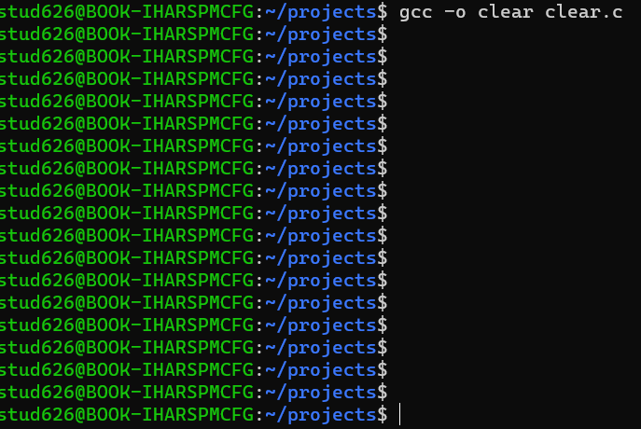
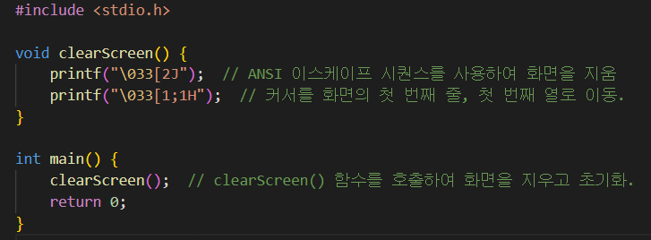

clear
터미널 화면을 지우는 명령어

Slide 6
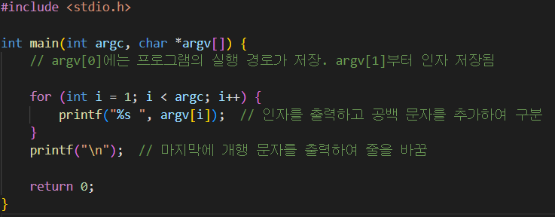

echo
터미널 콘솔에 입력한 텍스트를 출력 할 수 있는 명령어

Slide 7
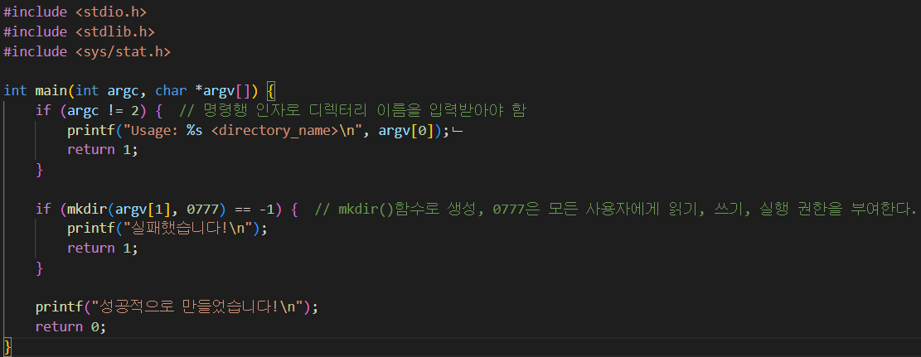
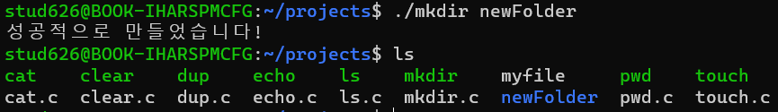
mkdir
새 디렉토리를 만드는 명령어

Slide 8
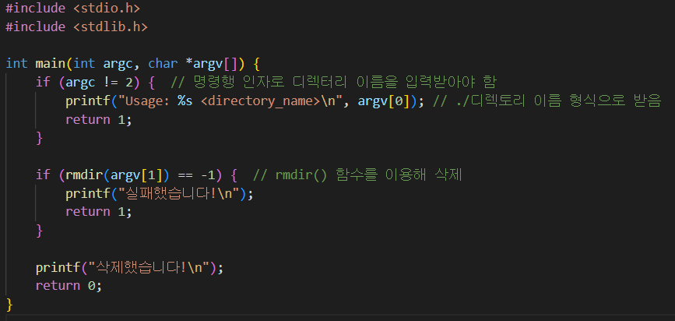
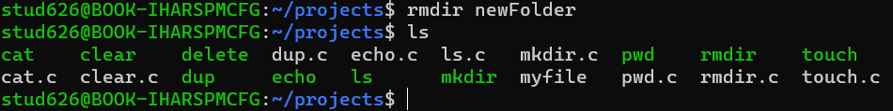
rmdir
디렉토리를 삭제하는 명령어

Slide 9
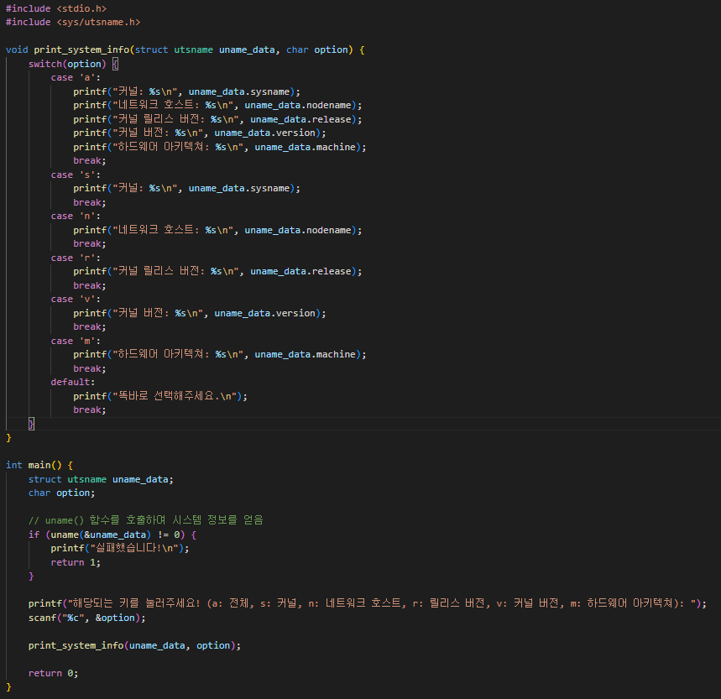
uname
시스템 정보를 얻기 위한 명령어

Slide 10
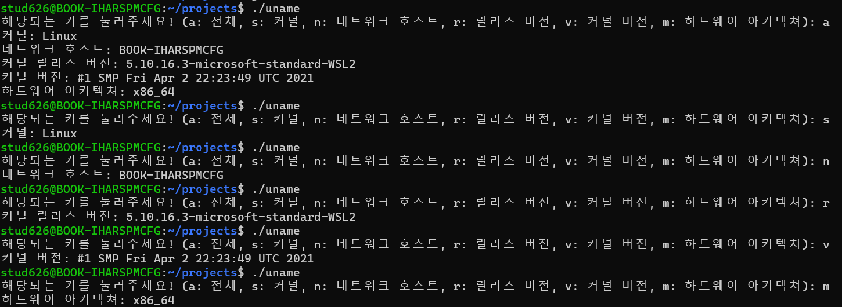
uname
시스템 정보를 얻기 위한 명령어

Slide 11
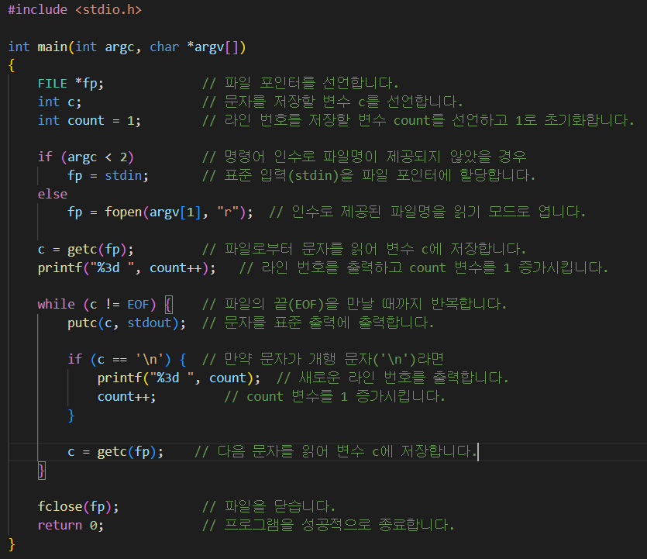
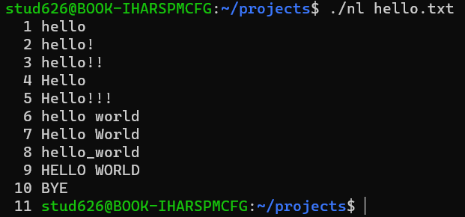
nl
각 줄에 번호를 매겨서 출력하는 명령어

Slide 12
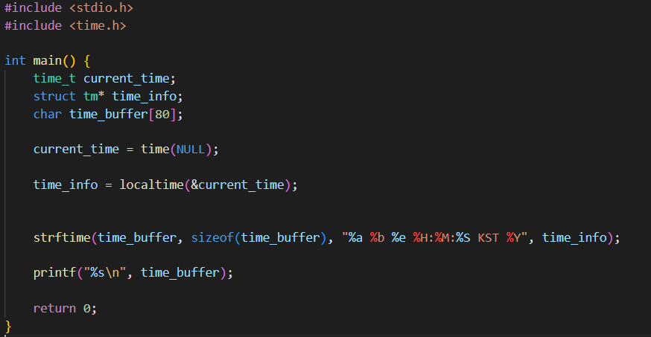
date
날짜를 출력하는 명령어

Slide 13


True : 0을 반환

Slide 14

False: 1을 반환

Slide 15
출처
Chat GPT
https://fishpoint.tistory.com/7377

